Slide 1










Chủ đề 3: Mái trường mến yêu
Bài 6
Bài 6
Bài 6
GIỜ RA CHƠI
GIỜ RA CHƠI
GIỜ RA CHƠI
Notes:
更多模板请关注：https://haosc.taobao.com

Slide 2


1
Khởi động

Slide 3
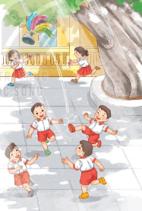
Trong giờ ra chơi, em và các bạn làm gì?
Em cảm thấy thế nào khi ra chơi?
Em hãy quan sát và cho biết tranh vẽ gì?

Slide 4
2
Đọc

Slide 5

Giờ ra chơi
1
Trống báo giờ ra chơi
Từng đàn chim áo trắng
Xếp sách vở mau thôi
Ùa ra ngoài sân nắng.
3
Đằng kia, ấy bạn trai
Đá cầu bay vun vút
Đôi chân móc rất tài
Tung nắng hồng lên ngực.
2
Chỗ này đây, bạn gái
Vui nhảy dây nhịp nhàng
Vòng quay đều êm ái
Rộn tiếng cười hòa vang.
4
Giờ chơi vừa chấm dứt
Đàn chim non vội vàng
Xếp hàng nhanh vào lớp
Bài học mới sang trang.
( Nguyễn Lãm Thắng)

Slide 6
nhịp nhàng: rất đều
vun vút: rất nhanh.

Slide 7
3
Tìm tiếng

Slide 8
Tìm ở cuối các dòng thơ những tiếng cùng vần
với nhau
trắng
nắng

Slide 9
Giờ ra chơi
1
Đằng kia, ấy bạn
Đá cầu bay vun vút
Đôi chân móc rất
Tung nắng hồng lên ngực.
trai
Trống báo giờ ra chơi
Từng đàn chim áo
Xếp sách vở mau thôi
Ùa ra ngoài sân .
3
trai
trắng
trắng
tài
tài
nắng
nắng
gái
Chỗ này đây, bạn
Vui nhảy dây nhịp
Vòng quay đều êm
Rộn tiếng cười hòa .
2
gái
4
Giờ chơi vừa chấm dứt
Đàn chim non vội
Xếp hàng nhanh vào lớp
Bài học mới sang .
( Nguyễn Lãm Thắng)
nhàng
nhàng
vàng
vàng
ái
ái
vang
vang
trang
trang

Slide 10
4
Trả lời
câu hỏi

Slide 11
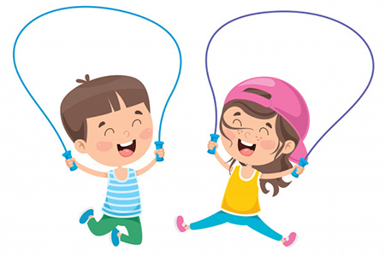
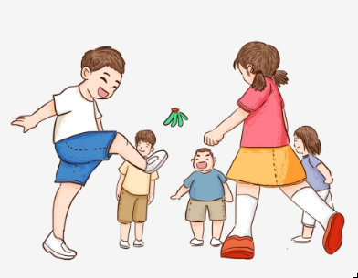
Những trò chơi nào được nói trong bài?
đá cầu
nhảy dây

Slide 12
Những từ ngữ nào cho biết các bạn chơi trò chơi rất giỏi ?
nhịp nhàng
vòng quay đều
bay vun vút
móc rất tài

Slide 13
Giờ ra chơi của các bạn như thế nào?

Slide 14
5
Học
thuộc lòng

Slide 15
Giờ ra chơi
Chỗ này đây, bạn gái
Vui nhảy dây nhịp nhàng
Vòng quay đều êm ái
Rộn tiếng cười hòa vang.
Đằng kia, ấy bạn trai
Đá cầu bay vun vút
Đôi chân móc rất tài
Tung nắng hồng lên ngực.

Slide 16
6
Quan sát tranh

Slide 17
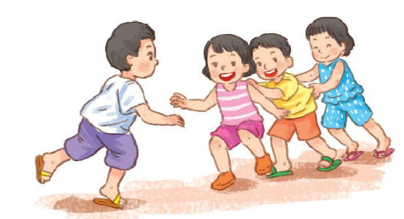
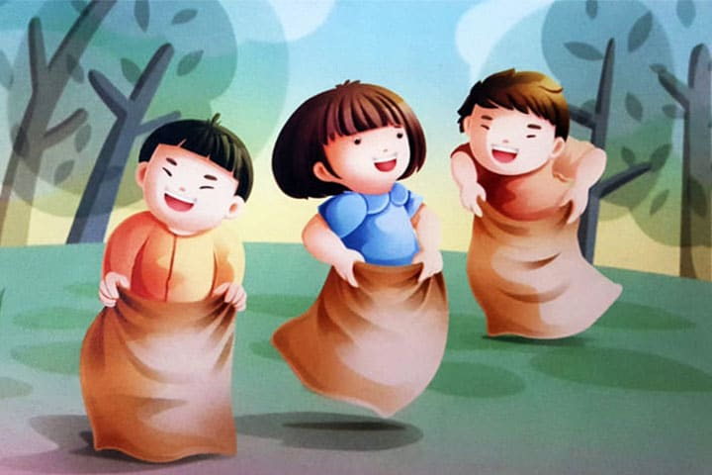
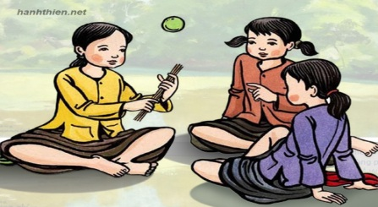
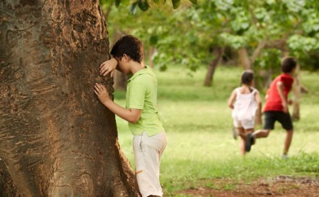
Nhìn hình đoán tên trò chơi
Rồng rắn lên mây
Nhảy bao bố
Chơi chuyền
Trốn tìm

Slide 18
7
Củng cố

Slide 19


